Slide 1
NHIỆT LIỆT CHÀO MỪNG QUÝ THẦY CÔ VỀ DỰ GIỜ HOÁ HỌC 8 GV: Bùi Thị Huy

Slide 2
Khởi động

Slide 3
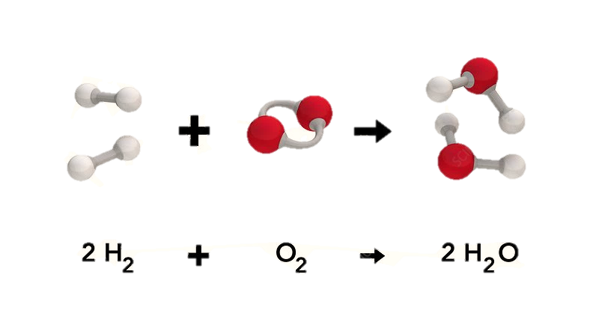
QUAN SÁT VÀ TRẢ LỜI NHANH
Khí hydrogen + Khí oxygen → Nước
1. Liên kết giữa các nguyên tử thay đổi như thể nào trước và sau phản ứng?
2.Trước và sau phản ứng số nguyên tử của mỗi nguyên tố có thay đổi không?
Trước phản ứng: 2 nguyên tử hydrogen liên kết với nhau (H₂), 2 nguyên tử oxygen liên kết với nhau (O₂).
Sau phản ứng: 2 nguyên tử H liên kết với 1 nguyên tử oxygen (H₂O)
Trước và sau phản ứng số nguyên tử của mỗi nguyên tố không thay đổi.

Slide 4
BÀI 5: ĐỊNH LUẬT BẢO TOÀN KHỐI LƯỢNG VÀ PHƯƠNG TRÌNH HOÁ HỌC (Tiết 1)

Slide 5
Thí nghiệm tìm hiểu

Slide 6
PHIẾU HỌC TẬP
1. Có phản ứng hóa học xảy ra không? Nếu có thì dựa vào dấu hiệu nào?
……………………………………………………………………….
2. Nêu tên các chất tham gia, các chất sản phẩm của phản ứng?
………………………………………………………………………..
3. Viết phương trình chữ của phản ứng.
……………………………………………………………………......
4. Nhận xét vị trí của kim cân trước và sau phản ứng?
………………………………………………………………………..
5. Có nhận xét gì về khối lượng của các chất tham gia và khối lượng của các chất sản phẩm?
………………………………………………………………......................

Slide 7


NỘI DUNG ĐỊNH LUẬT BẢO TOÀN KHỐI LƯỢNG
dd Barium chloride
BaCl₂
dd Sodium sulfate
Na₂SO₄
200g
0
Thí nghiệm
A
B
TRƯỚC PHẢN ỨNG

Slide 8


và
NỘI DUNG ĐỊNH LUẬT BẢO TOÀN KHỐI LƯỢNG
dd Sodium chloride NaCl
và kết tủa trắng
Barium sulfate BaSO₄
Tiến hành thí nghiệm như sau:
dd Sodium sulfate
Na₂SO₄
0
200g
SAU PHẢN ỨNG

Slide 9
PHIẾU HỌC TẬP
1. Có phản ứng hóa học xảy ra không? Nếu có thì dựa vào dấu hiệu nào?
……………………………………………………………………….
2. Nêu tên các chất tham gia, các chất sản phẩm của phản ứng?
………………………………………………………………………..
3. Viết phương trình chữ của phản ứng.
……………………………………………………………………......
4. Nhận xét vị trí của kim cân trước và sau phản ứng?
………………………………………………………………………..
5. Có nhận xét gì về khối lượng của các chất tham gia và khối lượng của các chất sản phẩm?
………………………………………………………………......................

Slide 10
PHIẾU HỌC TẬP
1. Có phản ứng hóa học xảy ra không? Nếu có thì dựa vào dấu hiệu nào?
Đã xảy ra PƯHH. Dấu hiệu: Xuất hiện chất kết tủa trắng.
2. Nêu tên các chất tham gia, các chất sản phẩm của phản ứng?
Chất tham gia: Barium chloride và Sodium sulfate.
Chất sản phẩm: Barium sulfate và Sodium chloride
3. Viết phương trình chữ của phản ứng.
Barium chloride + Sodium sulfate Barium sulfate + Sodium chloride
4. Nhận xét vị trí của kim cân trước và sau phản ứng?
Vị trí kim cân trước và sau phản ứng không thay đổi.
5. Có nhận xét gì về tổng khối lượng của các chất tham gia và tổng khối lượng của
các chất sản phẩm?
Tổng khối lượng của các chất tham gia bằng tổng khối lượng của các chất sản phẩm

Slide 11
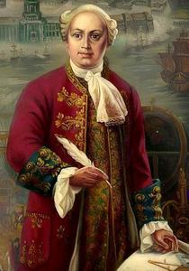
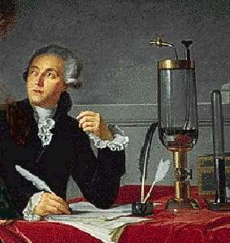
Hai nhà khoa học phát hiện ra định luật
Lô-mô-nô-xôp
(Người Nga)
Nội dung Định luật bảo toàn khối lượng
Trong một phản ứng hóa học, tổng khối lượng của các chất sản phẩm bằng tổng khối lượng của các chất tham gia phản ứng.
La-voa-diê
(Người Pháp)

Slide 12
I. Định luật bảo toàn khối lượng
1. Nội dung Định luật bảo toàn khối lượng

Trong một phản ứng hóa học, tổng khối lượng của các chất sản phẩm bằng tổng khối lượng của các chất tham gia phản ứng.

Slide 13
Cùng giải thích định luật bảo toàn khối lượng

Slide 14
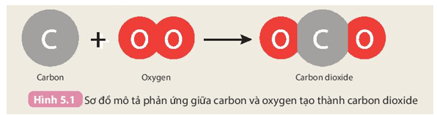

Làm việc theo nhóm Đôi
Giải thích tại sao khối lượng carbon dioxide bằng tổng khối lượng carbon và oxygen.

Slide 15
C
O
O
O
C
O
O
CO₂
C
O₂
O
O
O
O
O
O
C
C
Trước phản ứng.
Trong quá trình phản ứng.
Sau phản ứng.
 | Trước phản ứng | Sau phản ứng
Số nguyên tử C
số nguyên tử O
1
1
2
2
Số lượng và khối lượng các nguyên tử không đổi
=> Tổng khối lượng các chất trước và sau phản ứng không đổi

Slide 16
2.ÁP DỤNG ĐỊNH LUẬT BẢO TOÀN KHỐI LƯỢNG.
Làm việc theo nhóm Bàn (3 PHÚT)
1.Em hãy viết lại phương trình chữ của thí nghiệm đầu giờ :
Barium chloride + Sodium sulfate ?
2.Nếu áp dụng định luật bảo toàn khối lượng vào phản ứng của thí nghiệm trên, em hãy viết biểu thức khối lượng của phản ứng hóa học đó

Slide 17
1. Phương trình chữ của phản ứng:
Barium chloride + Sodium sulfate → Barium sulfate + Sodium chloride
2. Công thức về khối lượng:
m _{Barium chloride} + m _{Sodium sulfate}= m _{Barium sulfate} + m _{Sodium chloride}

Slide 18
2.ÁP DỤNG ĐỊNH LUẬT BẢO TOÀN KHỐI LƯỢNG.
Hoạt động nhóm bàn
Ví dụ : Trong phản ứng hóa học ở thí nghiệm trên, cho
biết khối lượng của Barium chloride và Sodium sulfate lần lượt là 20,8 gam và 14,2 gam, khối lượng của Barium sulfate tạo thành là 23,3 gam.
Hãy tính khối lượng của Sodium chloride tạo thành.

Slide 19
Đáp án
Giải:
Bước 1: Phương trình chữ của phản ứng:
Barium chloride + Sodium sulfate
→ Barium sulfate + Sodium chloride
Bước 2 : * Theo định luật bảo toàn khối lượng ta có:
m _{Barium chloride} + m _{Sodium sulfate}
= m _{Barium sulfate} + m _{Sodium chloride}
=>Bước 3: Tìm khối lượng chất cần tìm
m _{Sodium chloride}= (20,8 + 14,2) - 23,3 = 11,7 (g)
Tóm tắt:
m _{Barium chloride} =20,8g
m _{Sodium sulfate} = 14,2g
m _{Barium sulfate} =23,3g
m _{Sodium chloride} = ?

Slide 20
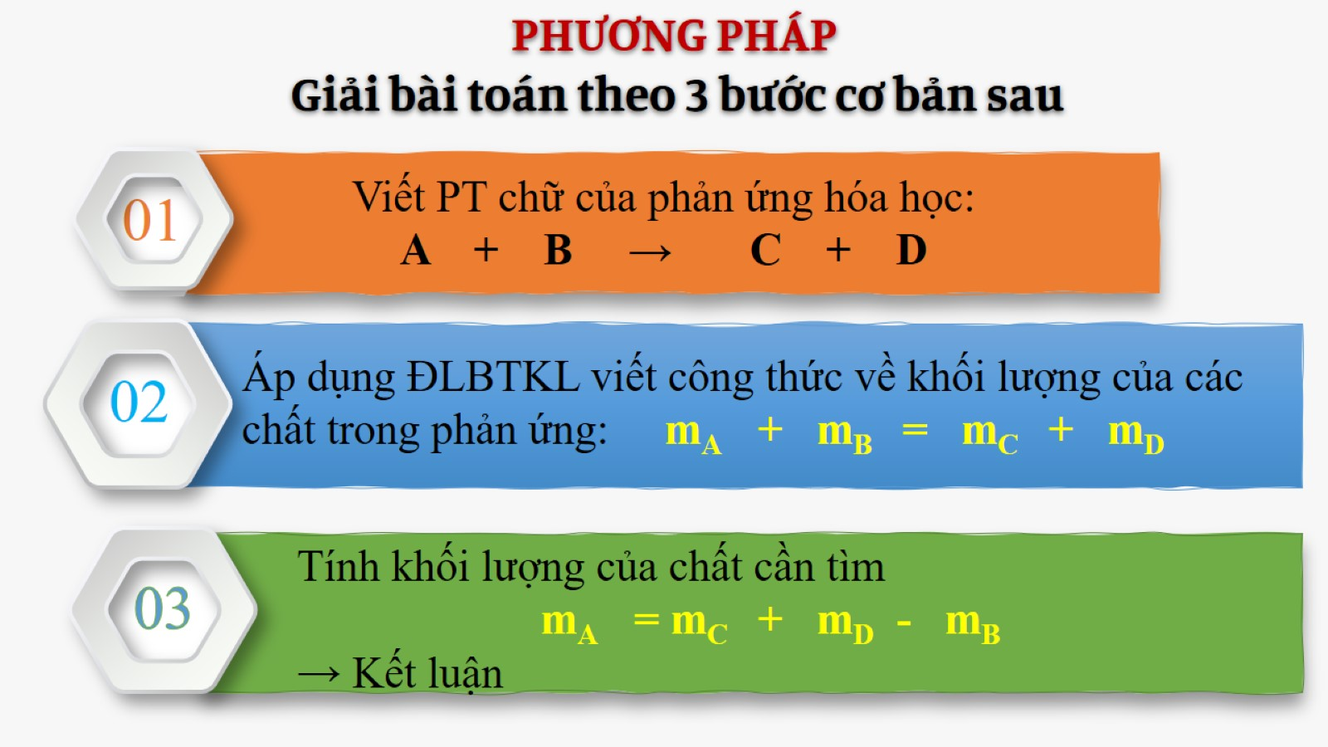
Tổng quát : Trong một phản ứng có n chất, khi biết khối lượng đã tham gia và tạo thành của (n-1) chất thì ta xác định được khối lượng của chất còn lại.
Nếu biết khối lượng của 3 chất trong 4 chất thì tính được khối lượng của chất còn lại. Vậy một phản ứng có n chất, nếu biết khối lượng của (n-1) chất thì em có tính được khối lượng của chất còn lại không?

Slide 21
VẬN DỤNG – MỞ RỘNG
Câu 1: Có phản ứng nào khi cân lại sản phẩm thì thấy nhỏ hơn so với khối lượng tổng chất phản ứng ban đầu không ? Lấy ví dụ

Slide 22
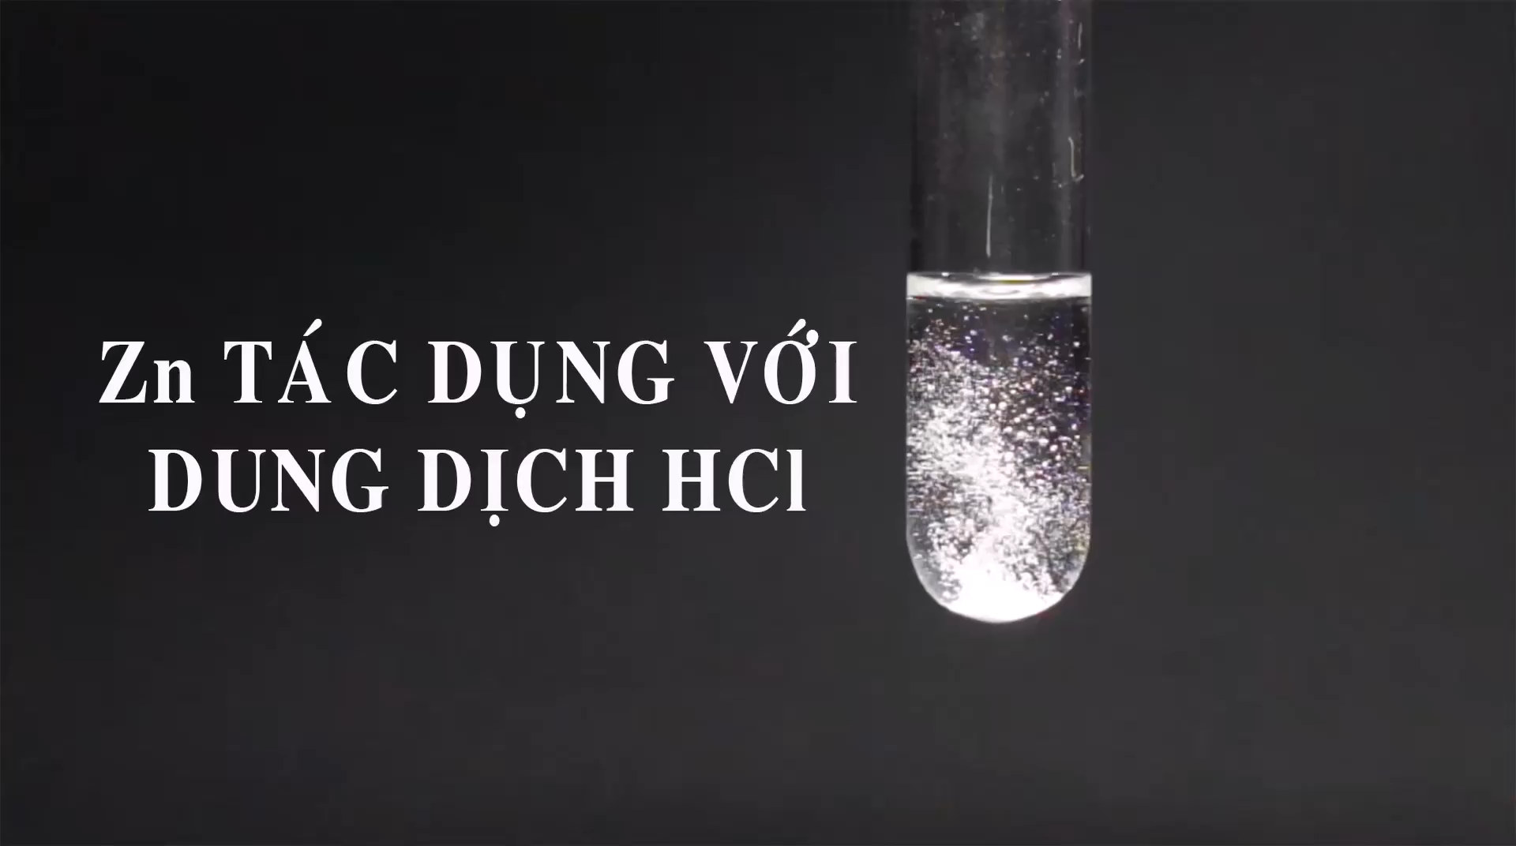
Thí nghiệm Zn tác dụng với HCl

Slide 23
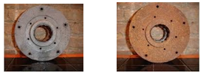
Câu 2:
hình A
hình B
Để 1 đồ vật A bằng sắt trong không khí một thời gian thì đồ vật đó giống hình B.
? Dự đoán khối lượng của miếng sắt trong hình B So với miếng sắt trong hình A?
Bằng nhau B. Giảm
C. Tăng D. Không so sánh được

Slide 24
LUYỆN TẬP
Câu 1: “ Trong 1 phản ứng hóa học ..... khối lượng của các chất sản phẩm bằng…. khối lượng của các chất tham gia phản ứng”
A. Tổng B. Hiệu C. Thương D. Tích

Slide 25
BÀI TẬP LUYỆN TẬP
Câu 2: Sau khi đốt cháy than tổ ong (thành phần chính là carbon) thì thu được xỉ than. Khối lượng Xỉ than thay đổi như thế nào so với than tổ ong?
Không đổi B. Tăng
C. Giảm D. Không xác định

Slide 26
Câu 3: Cho phản ứng: A + B + C → D.
Biểu thức về công thức khối lượng của các chất nào sau đây là đúng?
m_{A} + m_{B} + m_{C} = m_{D}
B. m_{A} + m_{B} = m_{C} + m_{D}
C. m_{A} = m_{B} + m_{C} + m_{D}
D. m_{A} + m_{B} - m_{C} = m_{D}

Slide 27
Câu 4: Vôi tôi (Ca(OH)₂) thu được khi cho vôi sống (CaO) tác dụng với nước, phản ứng này gọi là tôi vôi. Nếu khối lượng vôi sống là 6,72 g, khối lượng nước phản ứng là 2,16 g thì khối lượng vôi tôi thu được là ?
10 gam B. 8,88 gam
C. 4,44 gam D. 4,56 gam

Slide 28
Đáp án Câu 4
Giải:
Phương trình chữ của phản ứng:
Vôi sống + nước → Vôi tôi
* Theo định luật bảo toàn khối lượng ta có:
m _{Vôi sống} + m _{nước} = m _{Vôi tôi}
=>m _{Vôi tôi} = 6,72 + 2,16= 8,88 (g)
Tóm tắt:
m _{Vôi sống} =6,72g
m _{nước} = 2,16g
m _{vôi tôi} = ?

Slide 29
Đốt cháy hoàn toàn 3,1 gam Phosphorus trong không khí (có khí oxygen), ta thu được 7,1 gam hợp chất diphosphorus pentaoxide (P₂O₅).
a. Viết phương trình chữ của phản ứng.
b. Tính khối lượng oxygen đã tham gia phản ứng.
Câu 5
Nung calcium carbonate CaCO₃ thu được 112 kg vôi sống (CaO) và 88 kg khí carbon dioxide (CO₂)
a) Viết phương trình chữ của phản ứng.
b) Tính khối lượng của calcium carbonate đã phản ứng.
Câu 6

Slide 30
Đáp án Câu 5
Giải:
Phương trình chữ của phản ứng:
Phosphorus + Oxygen
→ Diphosphorus penta oxide
* Theo định luật bảo toàn khối lượng ta có:
m _{Phosphorus} + m _{Oxygen} =m _{DiPhosphorus pentaoxide} =>m _{Oxygen} = 7,1 - 3,1= 4 (g)
Tóm tắt:
m _{Phosphorus}=3,1g
m_{ĐiPhospho pentaoxide} = 7,1g
m _{oxygen} = ?

Slide 31
Đáp án Câu 6
Giải:
Phương trình chữ của phản ứng:
Calcium carbonate
→ Vôi sống + Carbon dioxide
* Theo định luật bảo toàn khối lượng ta có:
m _{Calcium carbonate} =m _{Vôi sống} + m _{Carbondioxide}
=>m _{Calcium} _{carbonate} = 112 + 88 = 200(kg)
Tóm tắt:
m _{Vôi} _{sống}= 112 kg
m_{Carbon dioxide} = 88 kg
m _{Calcium} _{carbonate} = ?

Slide 32

Dặn dò về nhà
01
Làm bài tập 5.1 đến 5.11 sbt
02
Học thuộc bài cũ
03
Xem trước Phần 2 Bài 5

Slide 33
TIẾT HỌC ĐÃ KẾT THÚC RỒI !
CHÚC CÁC THẦY CÔ VÀ CÁC EM
SỨC KHỎE

